Slide 1

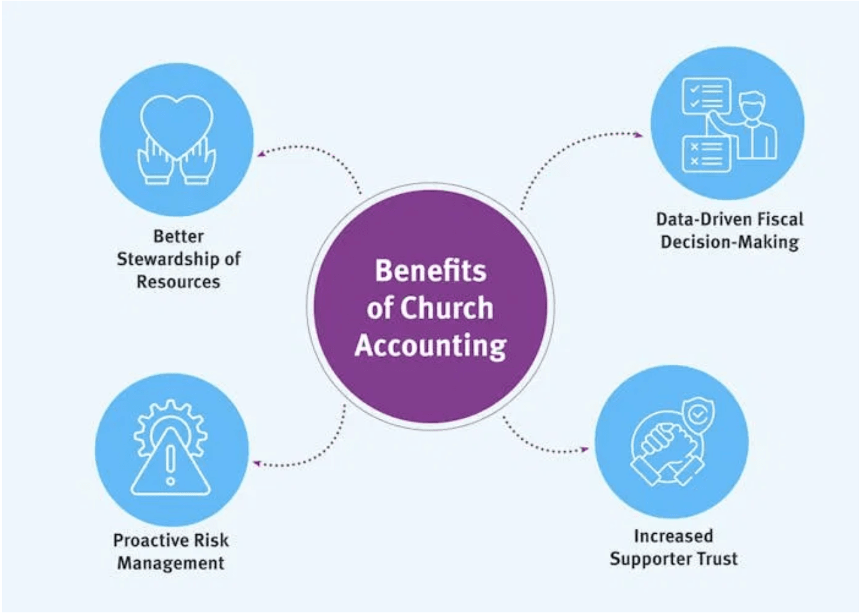

2026년
감사 안내 교육
투명하고 건전한 재정 관리를 위한
체계적 감사
2025회계연도 재정 및 행정 감사 안내
신뢰성 확보와 청지기적 책임 실현
2026. 01. 01
감사위원회

Slide 2

교육 순서
01
인사말씀
02
시작 기도
03
감사위원회 소개
04
재정부 당부 사항
05
2025년 회계연도 감사 실시 계획
06
주요 회계 업무 처리 요령 (감사 지적 사항 위주)

Slide 3

감사위원회 소개
감사위원장
박요섭 장로
행정 · 사무 · 자산 분야
회계 (재정) 분야
박요섭 장로 (위원장 겸임)
박정규 장로
전대영 장로
신동근 장로
김인환 장로
이정호 장로

Slide 4

재정부 당부 사항
예산(재정) 청구 시 유의 사항
• 1개월 소요액 기준으로 매월 정기적으로 청구하여 주시기 바랍니다.
• 과다 청구를 지양하고 실제 집행 계획에 근거한 청구를 부탁드립니다.
연말 잔고에 대한 재정부 환입 조치
• 예산의 약 1~2% 금액을 제외한 모든 잔고는 재정부 환입 처리합니다.
• 교회의 효율적인 자금 운용과 정확한 예산 편성을 위한 조치이오니 적극 협조 바랍니다.

Slide 5
감사 제출 서류 및 방법 안내
감사 제출 서류 (필수)
제출 방법
01
회계장부 (금전출납부)
박스 또는 1호 봉투에 넣어 제출
(부서명, 부서장 및 회계담당자 성명, 연락처 기재 필수)
02
수입 · 지출 결의서
03
세금계산, 카드 매출전표, 영수증 등 증빙서류 철
04
은행 통장
문의처
* 12.31일자 장부잔고와 통장 잔액 미일치 시 '은행잔고 조정표' 작성 필수
박요섭 장로
05
예산 및 결산보고서
010-9347-8272

Slide 6
감사의 목적과 비전
신뢰성 확보와 청지기적 책임 실현을 위한 3대 목표
01
02
03
신뢰성 확보
청지기적 책임
건전성 강화
교회의 재정 상태가 투명하고 적정하게 관리되고 있는지 회계 기준에 따라 확인하여 대내외적 신뢰성을 확보합니다.
재정뿐만 아니라 모든 업무 활동이 교회의 비전과 목적에 맞게 수행되도록 청지기적 책임을 인식하고 실천하게 합니다.
합리적인 감사 과정을 통해 교회의 재정 및 행정적 건전성을 확보하고 교회의 비전 달성을 효과적으로 돕습니다.

Slide 7

감사 대상 및 범위
포괄적 감사를 통한 전체 재정 투명성 확보
감사 대상 회계연도
2025회계연도
(2025년 1월 1일 ~ 2025년 12월 31일)
감사 대상 기관 및 부서
•
일반 부서
당회, 재정부, 사무처, 제직회 소속 모든 부서
•
특별 회계
선교회계, 비전회계, 장학회계 등
•
부설 기관 및 위원회
로뎀, 노인대학, 유치원 등 재정지원 받는 모든 기관
투명한 재정,
신뢰받는 교회

Slide 8
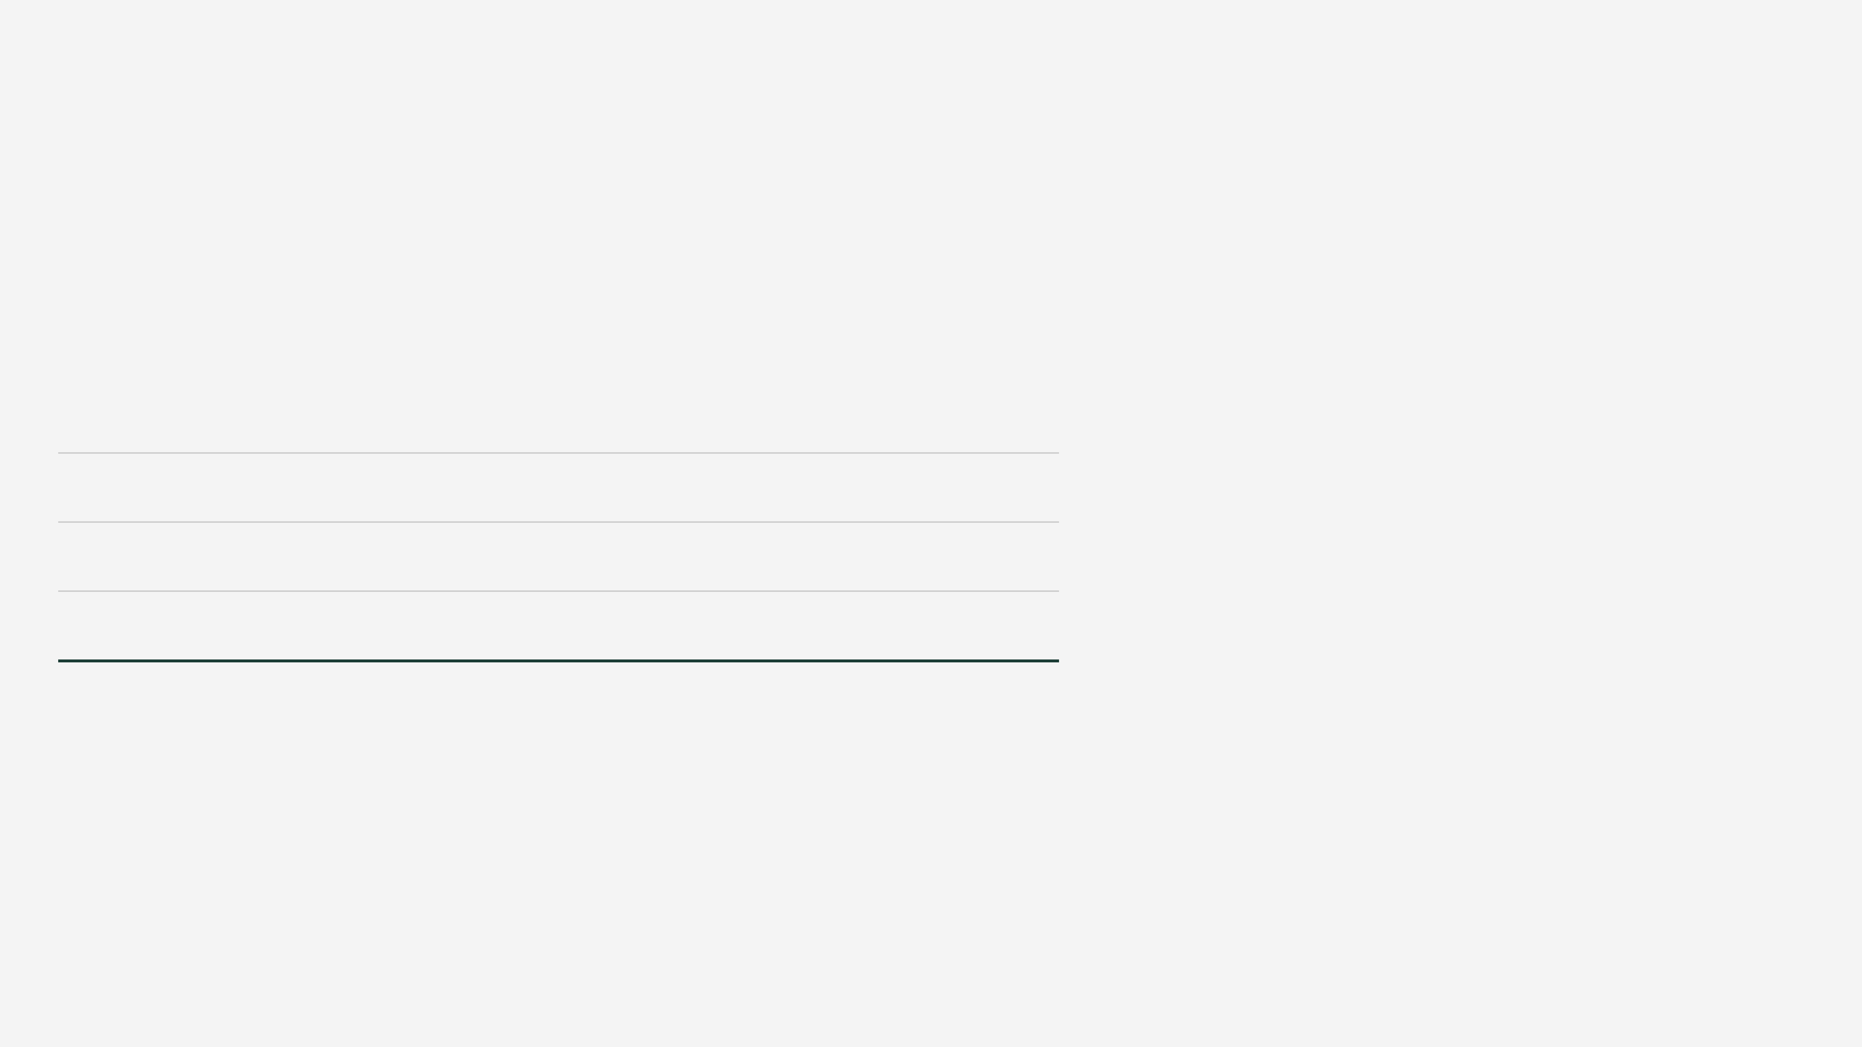
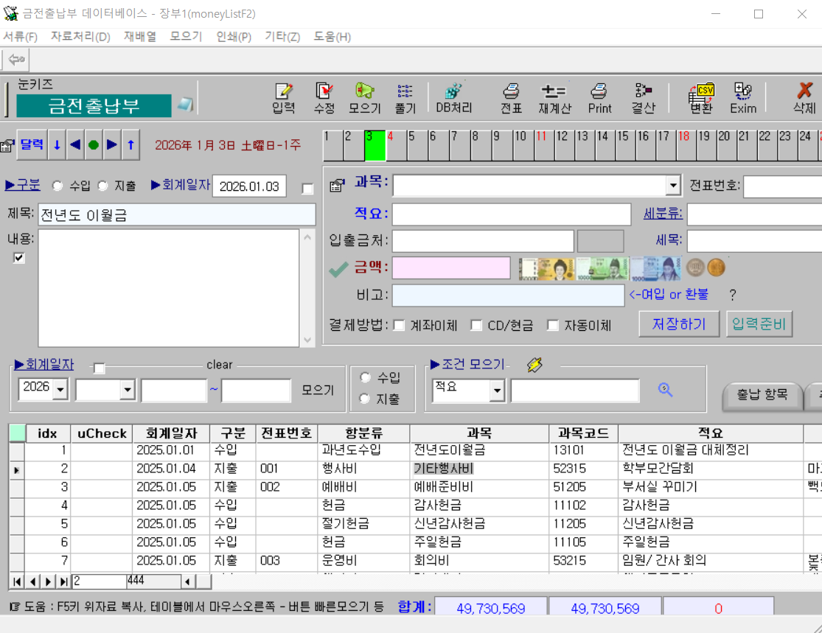
감사 일정 및 절차
체계적 일정 관리로 효율적 감사 수행
구분
일시
장소
비고
감사 안내 교육
2026. 01. 11 (일)
1층 프라미스홀
전체 대상
감사 실시
2026. 01. 18 ~ 02. 08
-
※ 자료제출: 1/18
감사 결과 교육
2026. 02. 15 (일)
2층 세미나실
결과 공유
보고서 제출
2026. 02. 15 (일)
-
최종 마감
필수 준수 사항
• 자료 제출 기한(1월 18일)을 반드시 엄수해 주십시오.
• 각 부서 회계담당자는 교육 필수 참석.

Slide 9
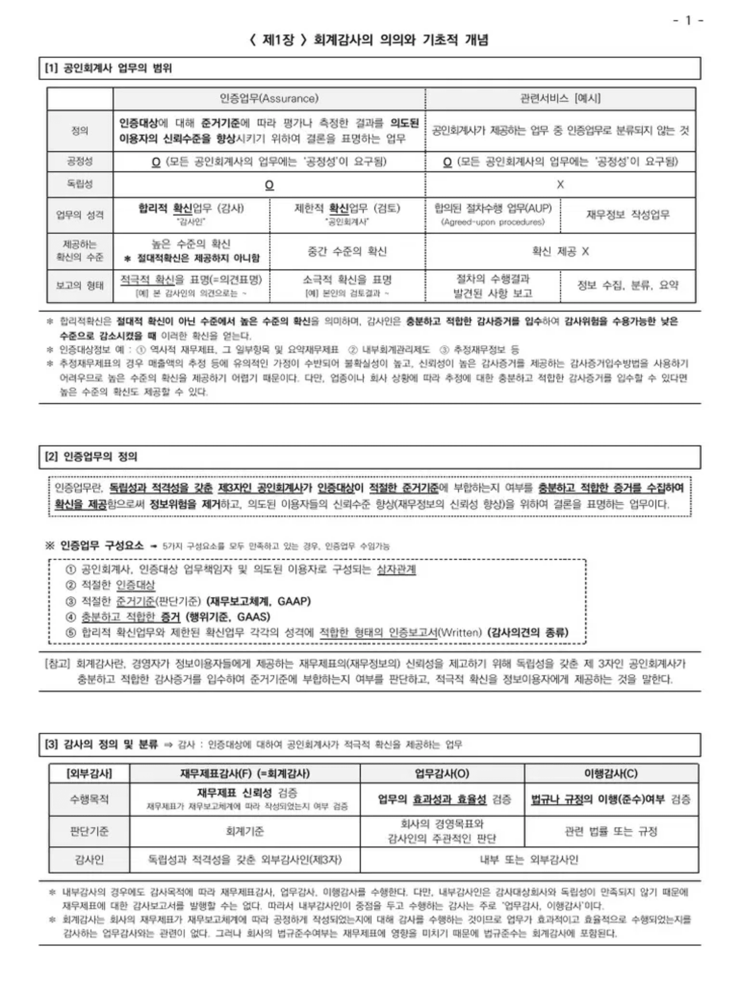
감사의 중점 사항 (1)
재정 집행의 투명성과 정확성 검증
수입·지출 집행 절차 및 투명성
수입과 지출의 집행 절차 준수 여부를 확인하고, 결산 보고서 작성 유무를 통해 예산 집행의 투명성을 점검합니다.
현금 및 통장 관리 체계
현금 관리의 적정성을 평가하며, 특히 통장 잔액과 장부 잔액의 일치 여부를 중점적으로 확인합니다.
거래 기록 및 증빙 관리
거래 기록의 정확성을 검토하고, 세금계산서 등 적격 증빙의 징구 여부를 철저히 확인합니다.

Slide 10

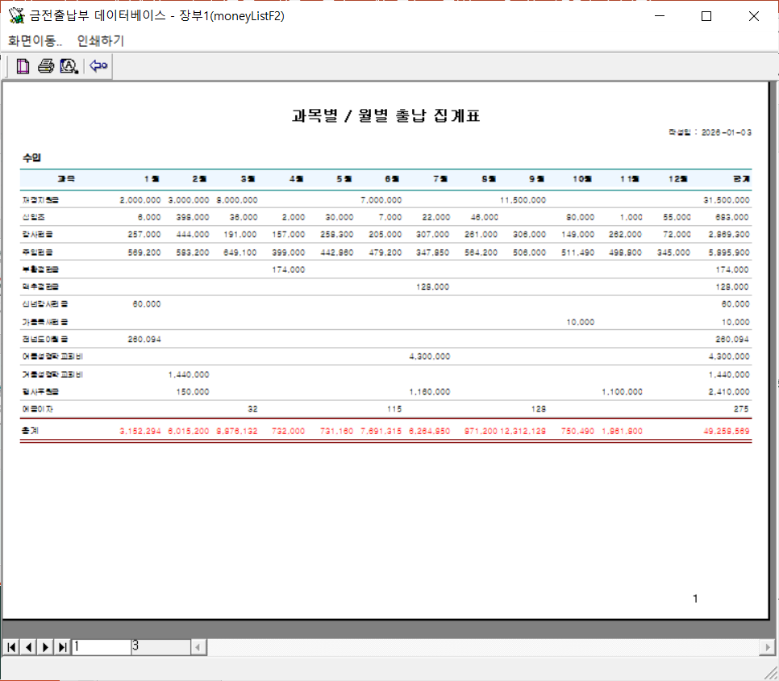
감사의 중점 사항 (2)
행정 규정 준수 및 자산 관리 점검
행정·사무업무 규정 준수
문서 관리, 결재 절차, 계약 체결 등 교회의 각종 행정 업무가 관련 규정에 따라 적절히 수행되고 있는지 점검합니다.
자산 관리 실태 점검
차량, 장비, 비품의 구입 및 폐기 절차를 확인합니다.
- 자산 대장과 실물 일치 여부
- 구입 시 비교 견적 확보 및 폐기 승인 절차 준수
적립금 및 TF팀 사업 관리
적립금 및 충당금의 사용 절차와 TF팀 사업의 계약 및 대금 지급이 규정을 준수했는지 확인합니다. (고액 사업 투명성 검증)
체계적인 자금 및 계정 분류

Slide 11
회계 업무 모범 부서 선정
우수 사례 발굴과 격려를 통한 선순환 문화 조성
선정 개요
선정 기준
회계 업무의 모범 사례를 발굴하고 격려하기 위해 매년 우수 피감부서 3개를 선정하여 시상합니다.
01
02
규정 준수
예산 절감
포상 내역
교회 회계 규정과 절차를 철저히 준수하여 재정을 집행한 부서
효율적인 재정 운영과 예산 절감으로 교회 재정에 기여한 부서
30만원 상당
(현금 또는 현물 지급)
03
04
회계책임자 모범성
선정 제외 대상
회계 담당자의 성실성, 정확성, 전문성이 타의 모범이 되는 부서
기회의 균등을 위해 전년도에 이미 선정된 부서는 제외

Slide 12

역대 모범 부서 현황 및 마무리
지속적인 개선과 투명성 문화 정착을 위한 비전
역대 모범 부서 포상 이력
체계적인 감사 절차를 통해
교회 재정의 투명성과 신뢰성이 강화됩니다.
모든 부서가 규정을 준수하고
청지기적 책임을 다할 때,
교회 공동체의 신뢰는 더욱 견고해집니다.
2023년도
유치부, 초등부, 전도폭발부
2024년도
유년부, 캄보디아 예배부,
할렐루야 찬양대
2025년도
"정확한 기록과 투명한 보고는
신뢰받는 교회 재정의 시작입니다."
(감사 진행 후 우수부서)
모든 부서의 적극적인 협조를 부탁드립니다.

Slide 13
교회 회계
감사 매뉴얼
교육
투명하고 정확한 재정 관리를 위한
실무 지침
교회 재정의 투명성과 신뢰성 확보를 위한
체계적인 감사 업무 매뉴얼 가이드
2026. 01. 01
감사위원회

Slide 14
교육 목표
교육 구성
01
교회 회계 감사의 기본 원칙과 절차 이해
1
2
회계 일반 및
회계장부 작성
02
회계장부 작성 및 관리 방법 숙지
공통 기준
및 관리
03
지출 결의 및 증빙 처리 실무 능력 향상
3
4
04
재정 투명성 확보를 위한 체계적 관리 방안 습득
지출 결의 및
특별 항목
증빙 관리
지출 규정
5
6
계좌 및
감사 체크리스트
잔액 관리
활용

Slide 15

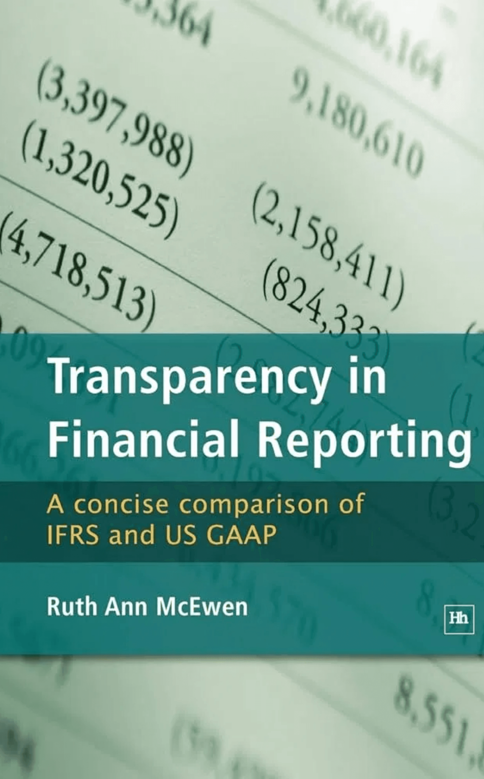
회계 일반 및 공통 기준
교회 회계의 기본 원칙과 문서 관리 체계
회계연도 및 장부 기준
•
회계연도는 교회 회계연도 기준을 따름
•
회계장부(금전출납부)는 A4 (대) 사이즈 사용 권장
•
당해연도 사업계획서 제출 (담당자 정보 포함)
서류 보존 기간
구분
보존 기간
회계장부
회계연도 완료 후 10년
지출결의서 및 증빙
5년
핵심 원칙
모든 회계 처리는 교회 규정을 준수하며, 체계적인 문서 관리를 통해 투명성을 확보해야 합니다.
Transparency
투명한 재정 보고의 시작

Slide 16
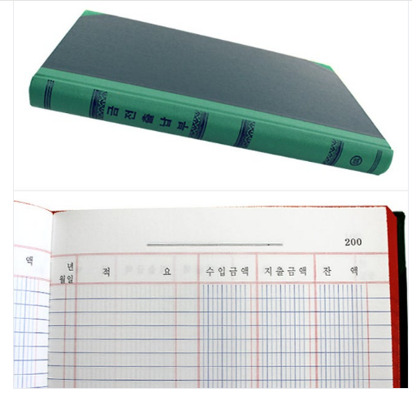
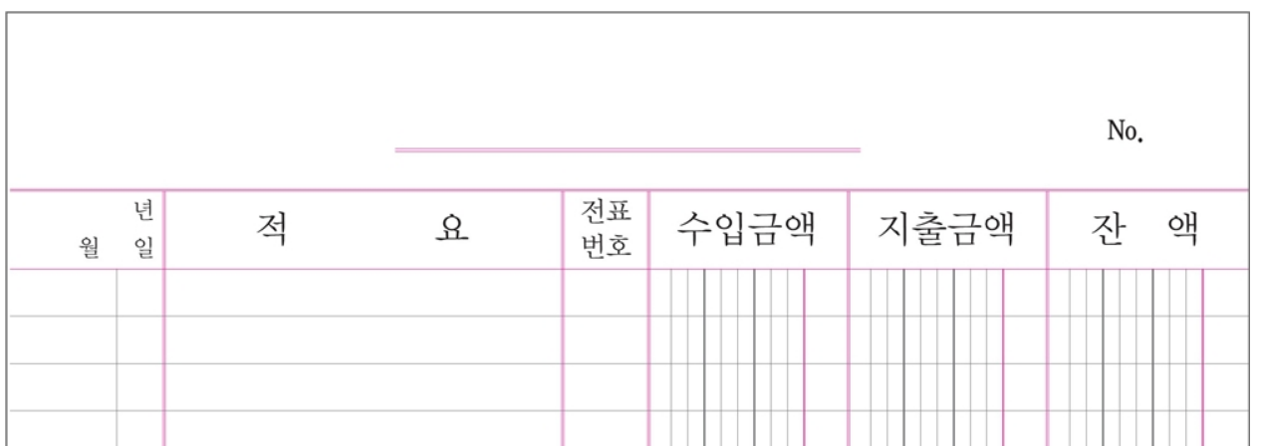
추천 장부
동신장부 200P A4 금전출납부

Slide 17

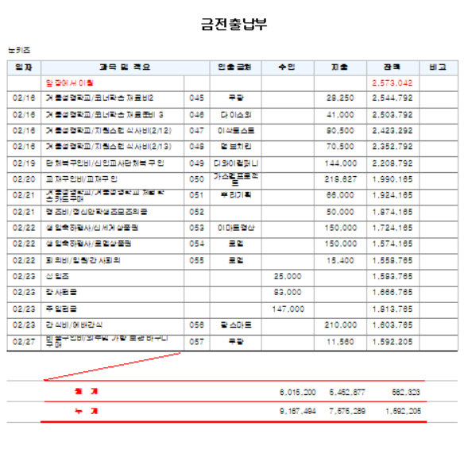
회계장부 작성의 기본 원칙
정확한 기장과 수정 절차를 통한 신뢰성 확보
회계장부 작성 방법
•
작성 원칙:
회계 프로그램, 엑셀 등 전자문서 또는 수기 작성
•
기입 시기:
입금과 출금이 발생할 때마다 즉시 건별 기입 (현금주의 방식)
•
마감 관리:
매일 마감 후 월계와 누계 기록, 결재 필수
※ 월별 또는 분기별 결재
장부 수정 및 관리
•
수정 방법:
오기 발생 시
적색펜으로 두 줄 긋고
담당자 날인
•
금지 사항:
수정액(화이트) 사용 금지, 장부 페이지 훼손(뜯기) 절대 금지
•
이월 처리:
"다음 면에 이월", "앞면에서 이월" 명확히 기재
투명성 원칙
모든 수정 내역은 추적 가능하도록 기록하며, 임의 삭제나 변경을 엄격히 금지합니다.
전자문서(프록램) 활용 예시

Slide 18

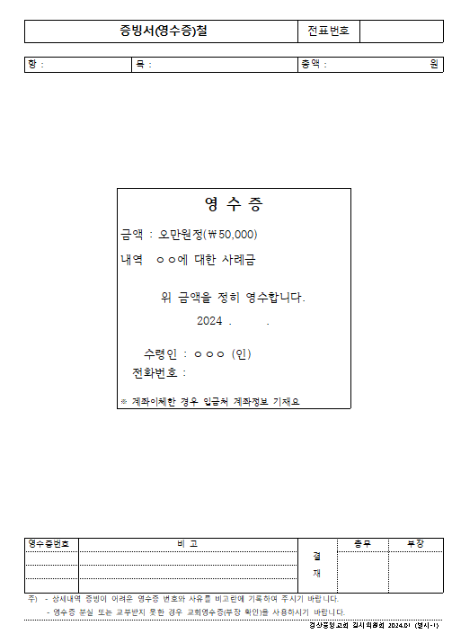
지출 결의 및 증빙 관리 체계
모든 지출은 반드시 지출결의서와 적법한 증빙으로 처리
지출 결의 원칙
•
모든 지출은 반드시
지출결의서
를 사용하여 처리
•
체크카드 사용 원칙 (개인카드 사용 금지)
•
지출결의서와 영수증철은 회계장부와 별도로 관리
증빙 서류 기준
적법 증빙 (원칙)
주의 사항
세금계산서, 카드매출전표,
현금영수증, 온라인 송금 확인증
거래명세표는 증빙 불인정
3만원 이하만 간이영수증 가능
고액 지출 특별 규정
단일 품목 지출 금액이 100만원 이상인 경우,
반드시 2개 업체 이상의 타 견적(비교 견적)을 첨부해야 합니다.
지출 증빙 및 문서 관리 예시

Slide 19

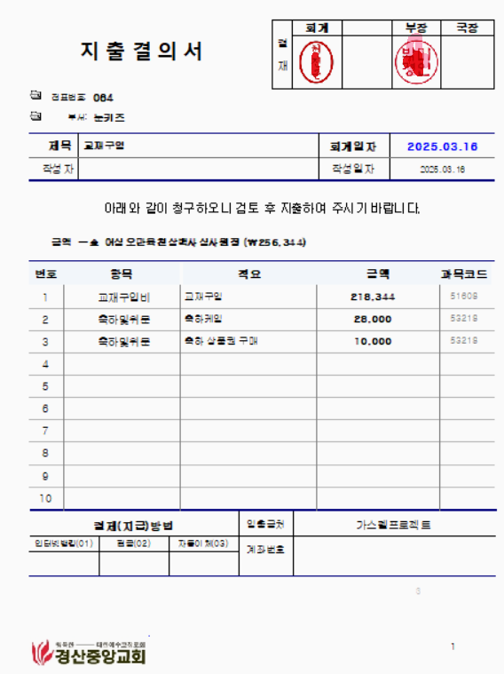
수입 및 지출 통제 원칙
현금 직접 사용 금지와 통장 관리의 투명성
수입 관리 원칙
-
절대 금지:
수입을 직접 사용하거나 현금 보관
-
모든 수입은
회계통장에 입금 후 사용
(상계 금지)
-
교회 명의 부서 전용 통장 사용 필수 (개인 통장 혼용 불가)
지출 관리 원칙
※ 환불 또는 반납 시
→ 환입(여입) 결의서 작성
-
모든 지출은
체크카드 사용 원칙
-
수입결의서 및 지출결의서 모두 작성
-
특수 목적 자금(지자체 지원금 등)은 별도 금전출납부로 관리
통장 관리
-
회계장부와 통장 잔액
항상 일치 유지
-
매월 말 잔액 일치 여부 반드시 확인
-
차이 발생 시
잔고 조정표(은행계좌조정표)
작성하여 소명
※ 월별 잔고 대조 필수
Structured Financial Control

Slide 20

특별 항목 지출 규정 (1)
사례비, 강사료, 선물 등 특수 지출의 처리 기준
강사 강의료
및 사례비
교역자 및
교인 선물
직무 관련
행사 참가비
지급 원칙
재원 원칙
지원 대상
모든 강의료(특세, 집회 등)는 계좌이체를 원칙으로 함
회계지원금 사용 지양, 별도 헌금 모금 권장
찬양대 지휘자 및 해당 부서 임원
교역자 선물 한도
지원 조건
현금 지급 시 필수사항
스승의 날, 생일에 한 함 : 5만원 초과 금지
(선물/상품권)
직무와 직접 관련된 행사 참여 시
참가비 지원 가능
영수증에 상세 내역 기재 후 서명 필수
(강사명, 행사명, 소속, 일자, 금액)
예외 규정
* 강사 선정 설교사례비는 별도 예배비 자금으로 처리
※ 세금 공제 후 지급
일상적인 근무 시간 외 업무는 예외 인정
※ 지정서식 있음

Slide 21
특별 항목 지출 규정 (2)
경조사비, 회비, 교역자 지출 제한 규정
01
경조사비 지출 원칙
02
회비 및 정산 관리
.
양육 훈련 등 회비 수납 시 반드시 별도 회계 담당자 1명을 지정해야 합니다. 수입 및 지출 종료 후 즉시 정산 보고를 완료해야 합니다.
교회 재정지원을 받는 부서는
경조사비 지출을 원칙적으로 제외 합니다.
※ 예외: 자체 수입이 있는 부서(청년부, 전도회 등)는 수입 범위 내에서
지출 가능
03
교역자 지출 제한
04
십일조 및 기부 제한
교역자가 단독으로 또는 직접 비용을 지출하는 것을 금지합니다.
모든 지출은 반드시 부서 회계 담당자를 통해 처리되어야 합니다.
해당 부서나 주일학교 등에 개인이나 부서 명의로 드리는 십일조를 금지합니다. 모든 재정 흐름은 공적인 회계 절차를 따라야 합니다.

Slide 22


계좌 및 잔액 관리 실무
일치성 확보와 마이너스 잔액 처리 방법
잔액 일치 관리
•
회계장부와 계좌 잔액은
항상 일치
해야 함
•
매월 말 회계장부와 통장 잔액 일치 여부 확인 필수
•
차이 발생 시:
잔고 조정표(은행계좌조정표)
작성하여 소명
※ 서식 붙임
마이너스 잔액 처리
잔액 부족 시 "-" 표시하여 명확히 기재하고, 신속히 재정지원을 요청하여 마이너스 상태를 해소해야 합니다. (방치 금지)
결산 및 보고
•
회계장부 마지막 장에 결산보고서 (입출금 내역 요약) 첨부
•
분기별/반기별 항목별 수지 계산서(결산 보고서) 작성
•
연간 결산 보고서는
예산과 결산을 함께 표시
하여 비교

Slide 23

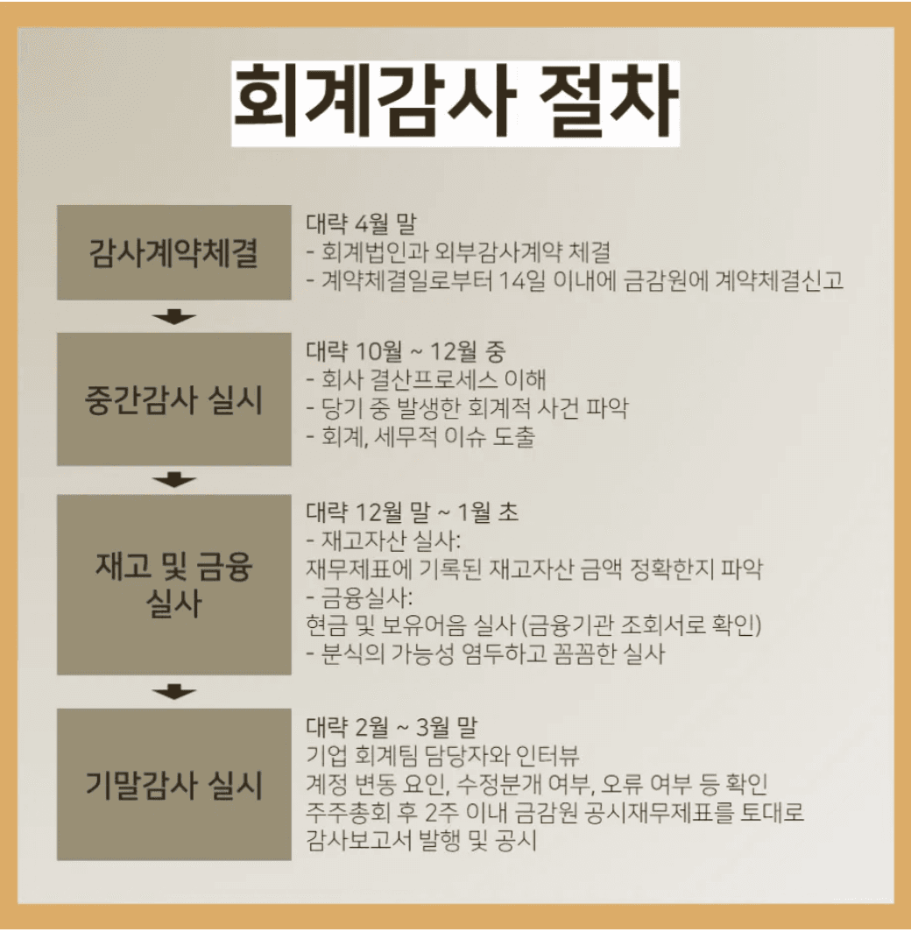
2026년 감사 체크리스트 (1)
회계 일반 및 장부 작성 필수 점검 사항
회계 일반 및 예산 관리
회계장부 및 지출 결의서
회계연도 기준 준수 여부
금전출납부 일자별 잔액 산출 기입
사업계획서 및 담당자 정보 제출 확인
금전출납부와 지출결의서 작성 완료
예산 수정 시 의결 절차 이행 확인
통장정리 및 잔액 정리 월별 실시
회계서류 보존 기간 준수 (장부 10년/증빙 5년)
장부 수정 절차 준수 (적색펜 두 줄, 소인)
교사 위로 및 격려금 예산 편성 적정성
회계장부 페이지 훼손(뜯기) 여부 점검
특정 대상 지출의 예산 반영 여부
장부 이월 표기 명확성 ("다음 면에 이월")
감사 절차 및 기준 문서
월계, 누계 기록 완료 여부
입출금 내역 요약표 첨부 확인

Slide 24

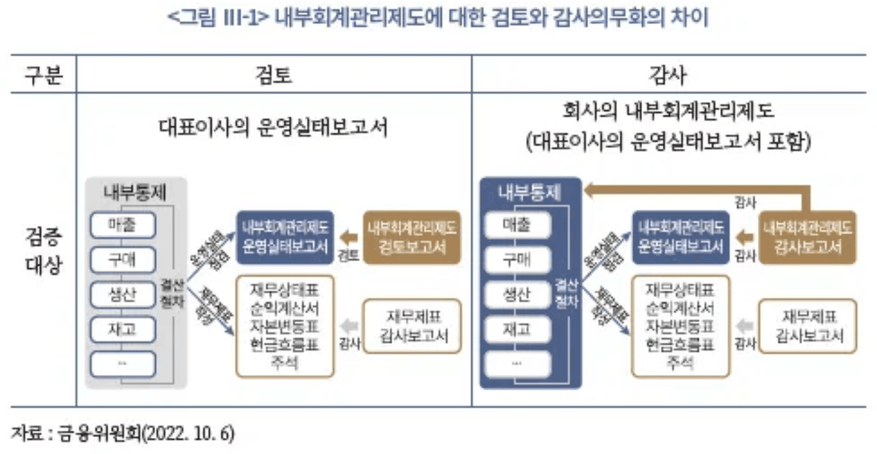
2026년 감사
체크리스트
수입 및 계좌 관리
지출 및 증빙 관리
계좌 입출금 내역과 회계장부 날짜 일치
모든 지출의 체크카드 사용 원칙 이행
회계장부와 통장 잔액 일치 확인
(마이너스 발생 시 표기 필수)
수입결의서 및 지출결의서 작성 및
영수증철 별도 보관
통제 및 증빙 관리
수입의 전액 입금 후 사용 원칙 준수
(현금 직접 사용 및 상계 금지)
적법 증빙 첨부 필수
(세금계산서, 카드전표, 현금영수증)
수입과 지출의 투명성을 확보하고
적법한 증빙을 갖추기 위한
필수 점검 항목입니다.
교회 명의 부서 전용 통장 사용
(개인 통장 혼용 절대 금지)
거래명세표 증빙 불인정 확인
100만원 이상 지출 시 비교 견적 첨부
지자체 지원금 등 특수 목적 자금
별도 장부/통장 관리
교역자 지원금 예산 반영 및
객관적 증빙(본인 외 사용) 첨부
내부회계관리제도 개념도

Slide 25

결재 및 최종 보고 절차
감사 완료를 위한 필수 확인 사항 및 사후 관리
결재 및 보고
01
감사 완료 체크
02
지속적 개선
03
•
재정 청원서, 금전출납부 등 모든 서류에
•
모든 체크리스트 항목 점검 완료 확인
•
감사 결과를 바탕으로 회계 프로세스 개선
최종 결재권자 날인
필수
•
•
미비 사항 발견 시
즉시 보완 조치
정기적인 교육을 통한 실무 역량 강화
•
회계연도 종료 후
결산 총괄표
작성 및 관리
•
감사 결과 보고서 작성 및 제출
•
투명하고 신뢰받는
교회 재정 관리 문화
정착
•
수입 지출 총괄표 확인
"정확한 기록과 투명한 보고는 신뢰받는 교회 재정의 시작입니다."

Slide 26
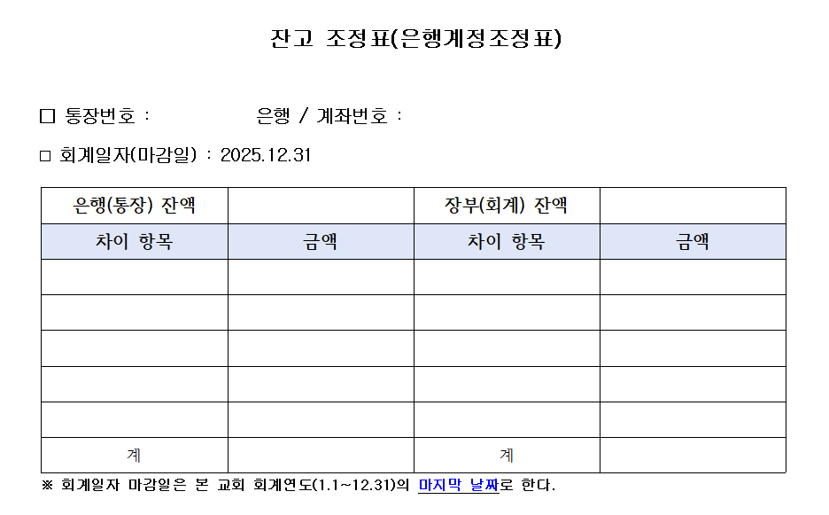
별첨 #1

Slide 27
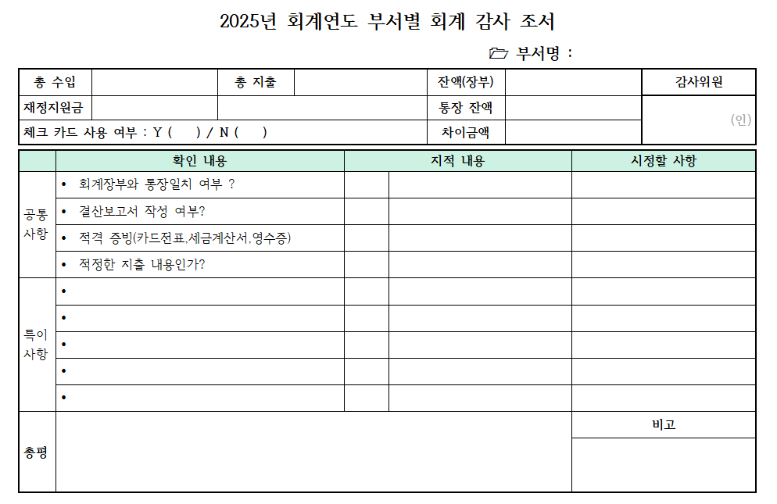
별첨 #2

Slide 28
감사합니다.
감사위원회

